Slide 1
Що?
Де?
Коли?

Slide 2
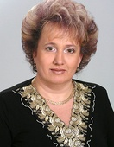
Що таке іменник?
Директор школи
Хмеленко Л. В.

Slide 3
—Як розрізняти іменники – назви істот та іменники – назви неістот?
Заступник директора з НВП
Галіцька С. П.
Notes:
Заступник директора з НВП
Галіцька С. П.

Slide 4
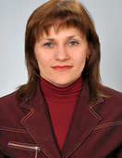
—Які іменники є власними назвами, а які відносимо до загальних назв?
Вчитель початкових класів
Остроуменко А. О.
Notes:
Вчитель початкових класів
Остроуменко А. О.

Slide 5
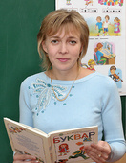
—Як визначити рід іменників?
Вчитель початкових класів
Бондаревська І. М.
Notes:
Вчитель початкових класів
Бондаревська І. М.

Slide 6
—Як змінюються іменники?
Вчитель початкових класів
Смаглюк Н. В.
Notes:
Вчитель початкових класів
Смаглюк Н. В.

